Slide 1
슬라이드 배경에 이미지를 채워 넣어 보세요
종합프로젝트 I 발표
1623006 김예슬

Slide 2
목차
주제 & 프로젝트 내용 소개
계획대비 진행사항 중간점검
향후 목표 및 계획
데모 프로그램 시연

Slide 3
1. 주제 & 프로젝트 내용 소개
컨셉
장르 : 리듬, 러닝
플랫폼 : PC, 모바일
참고 게임
- Geometry Dash, 쿠키런, Orbit Or beat

Slide 4
1. 주제 & 프로젝트 내용 소개
시작화면
스테이지 선택
게임 진행
결과
부가
기능

Slide 5
2. 계획대비 진행사항 중간점검
계획작성
프로토타입 개발
기능 추가, 수정
Test
보완사항 작성
* 보완사항 및 버전관리는 Git 이용

Slide 6
2. 계획대비 진행사항 중간점검
시작화면
게임 진행
결과
일시
정지

Slide 7
3. 향후 목표 및 계획
기능 추가
- 스테이지
- 아이템
- SaveFile
- 기타 다른 기능들
밸런스 조정
- 장애물, 이동 등
- 맵 디자인
- 난이도 추가
기타 진행 예정
- 게임 목표 설정 및 판정
- 그래픽 및 사운드 추가
- 튜토리얼 추가
- 리팩토링
- 버그 수정
게임 플랫폼 추가
- 모바일(안드로이드)

Slide 8
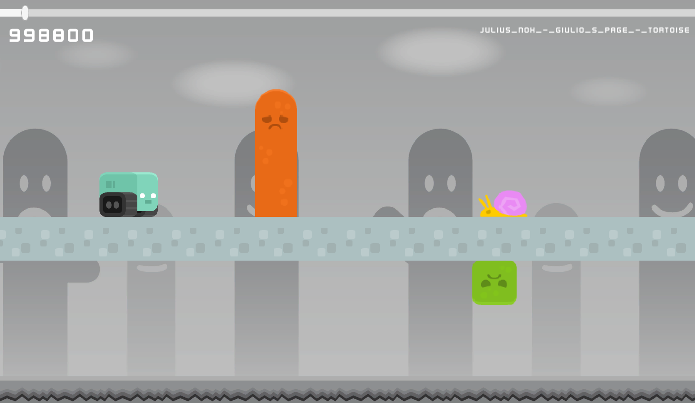
4. 데모 프로그램 시연

Slide 9
슬라이드 배경에 이미지를 채워 넣어 보세요
THANK YOU FOR WATCHING!

